Slide 1
Progetto - Campus
Sistema Integrato per il Monitoraggio del Ciclo delle Acque
Scenari per la protezione degli impianti di gestione dei Reflui
(POR FESR 2007-2013)

Slide 2
Contesto
Scarichi Illegali
Danneggiamento
Infrastrutture
Inquinamento
Corpi Idrici
Protezione delle infrastrutture critiche:
Il malfunzionamento della struttura di depurazione può causare il rilascio nel corpo idrico di refluo non depurato

Slide 3
Scarichi fuori norma
Scarichi fuori norma possono causare il depauperamento delle popolazioni batteriche negli impianti di depurazione limitandone o annullandone le capacità di depurazione.

Slide 4
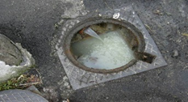
Prevenzione e Mitigazione
Prevedere l’ arrivo al depuratore
Individuare la sorgente
Vasca volano
Utilizzo Vasca volano a protezione dell’ infrastruttura critica

Slide 5
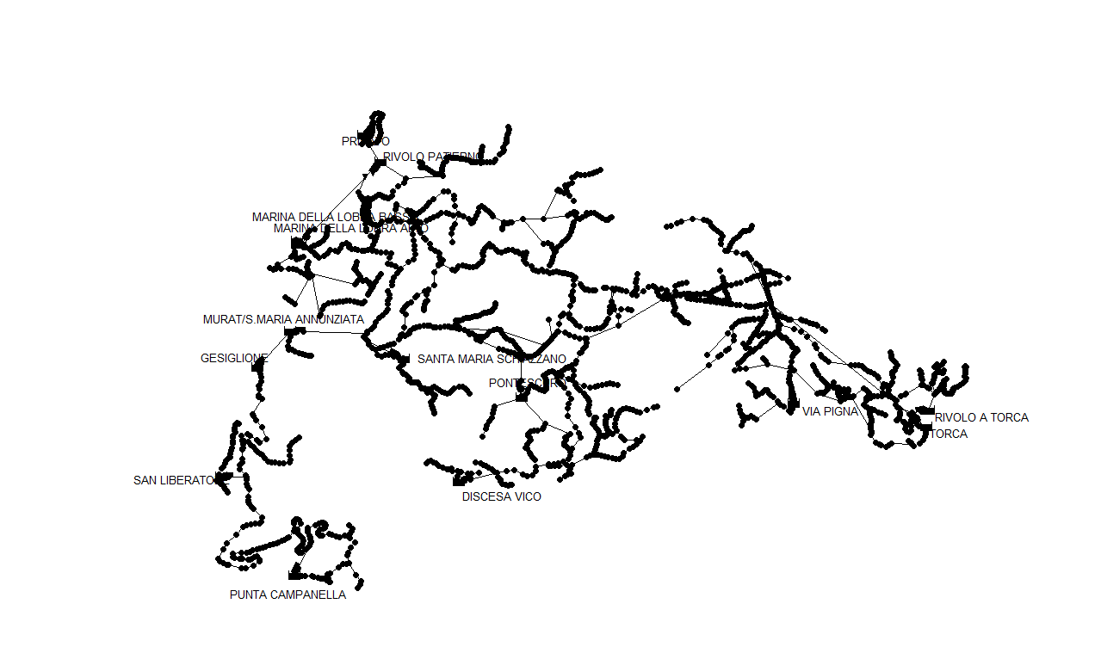
Prevenzione e Mitigazione
Prevedere l’ arrivo al depuratore
Individuare la sorgente

Slide 6
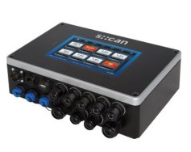
Come?
Istallazione di una Rete di sensori pervasiva per il monitoraggio continuo che integra:
Sistemi multisensoriali commerciali a contatto

Slide 7
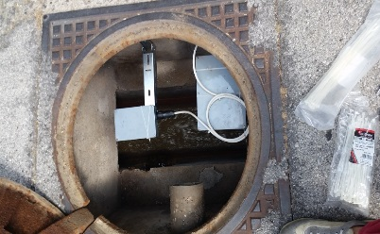
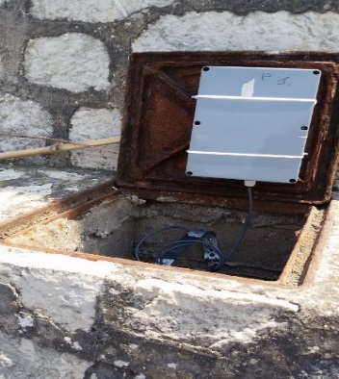
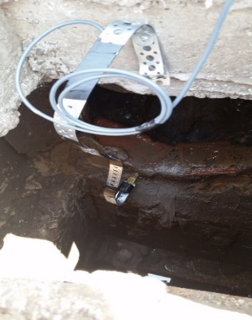
Come?
Istallazione di una Rete di sensori pervasiva per il monitoraggio continuo che integra:
Sistemi prototipali ENEA a batteria
Contactless - Basso Costo – Bassa Richiesta di Manutenzione

Slide 8
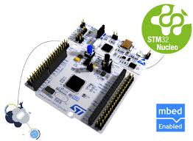
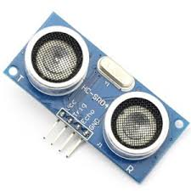
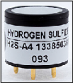
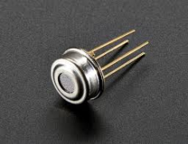
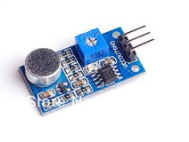
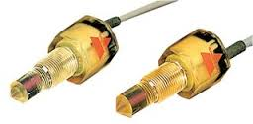
Come?
Istallazione di una Rete di sensori pervasiva per il monitoraggio continuo che integra:
Sensore di Temperatura remoto
Sensore ultrasonico di livello
Sensore Elettrochimico per H2S
Sensore
Microfonico
Presenza Assenza di Refluo Aggressivo

Slide 9
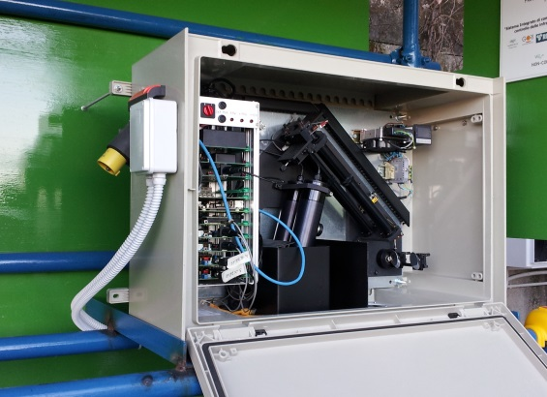
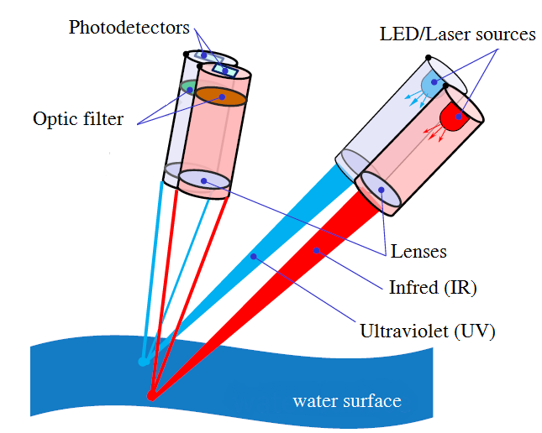
Come?
Istallazione di una Rete di sensori pervasiva per il monitoraggio continuo che integra:
LOADMON
Sistema di monitoraggio Solidi Sospesi e Carico Organico (COD)
Basato su sensori IR-UV

Slide 10
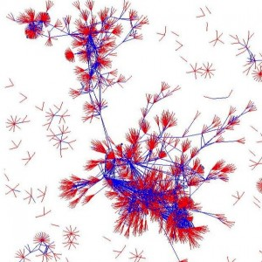
Modelli Previsionali e inversi
SWMM
Integrazione di modelli quali-quantitativi SWMM lanciati in tempo reale
per la previsione dell’ andamento di variabili significative lungo la rete
Modelli Genetici Inversi
Modellistica inversa basata su algoritmi genetici permette l’ individuazione di possibili punti di immissione.

Slide 11
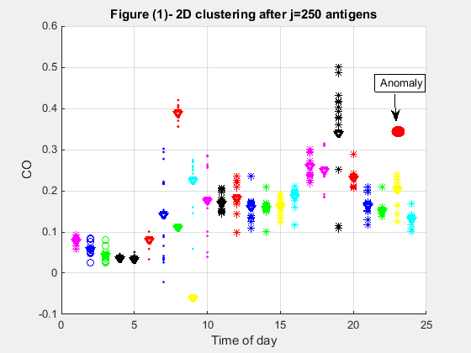
Sistemi intelligenti per anomaly detection
…..
RULE 3:
Se <RilevatoRefluo> in <posX= SfioratoioY> e NOT(<Pioggia>)
allora <SegnalaAllarme><[ScaricoRefluoNonDiluito]
RULE 4:
Se <RilevatoOnBoardAnomaly> in <posX= WSENS1> allora
…..
Sistemi Immuno Artificiali (anche on board) e Rule Based Systems permettono di individuare anomalie nei dati registrati in tempo reale segnalandolo ai sistemi competenti.

Slide 12
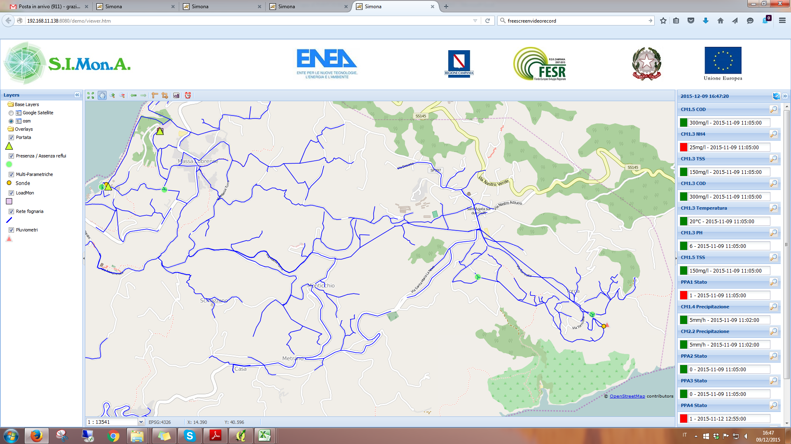
Interfaccia utente WEB-GIS
Viewer con indicazione in tempo reale dello stato dei nodi sensoriali con lettura dei parametri principali.

Slide 13
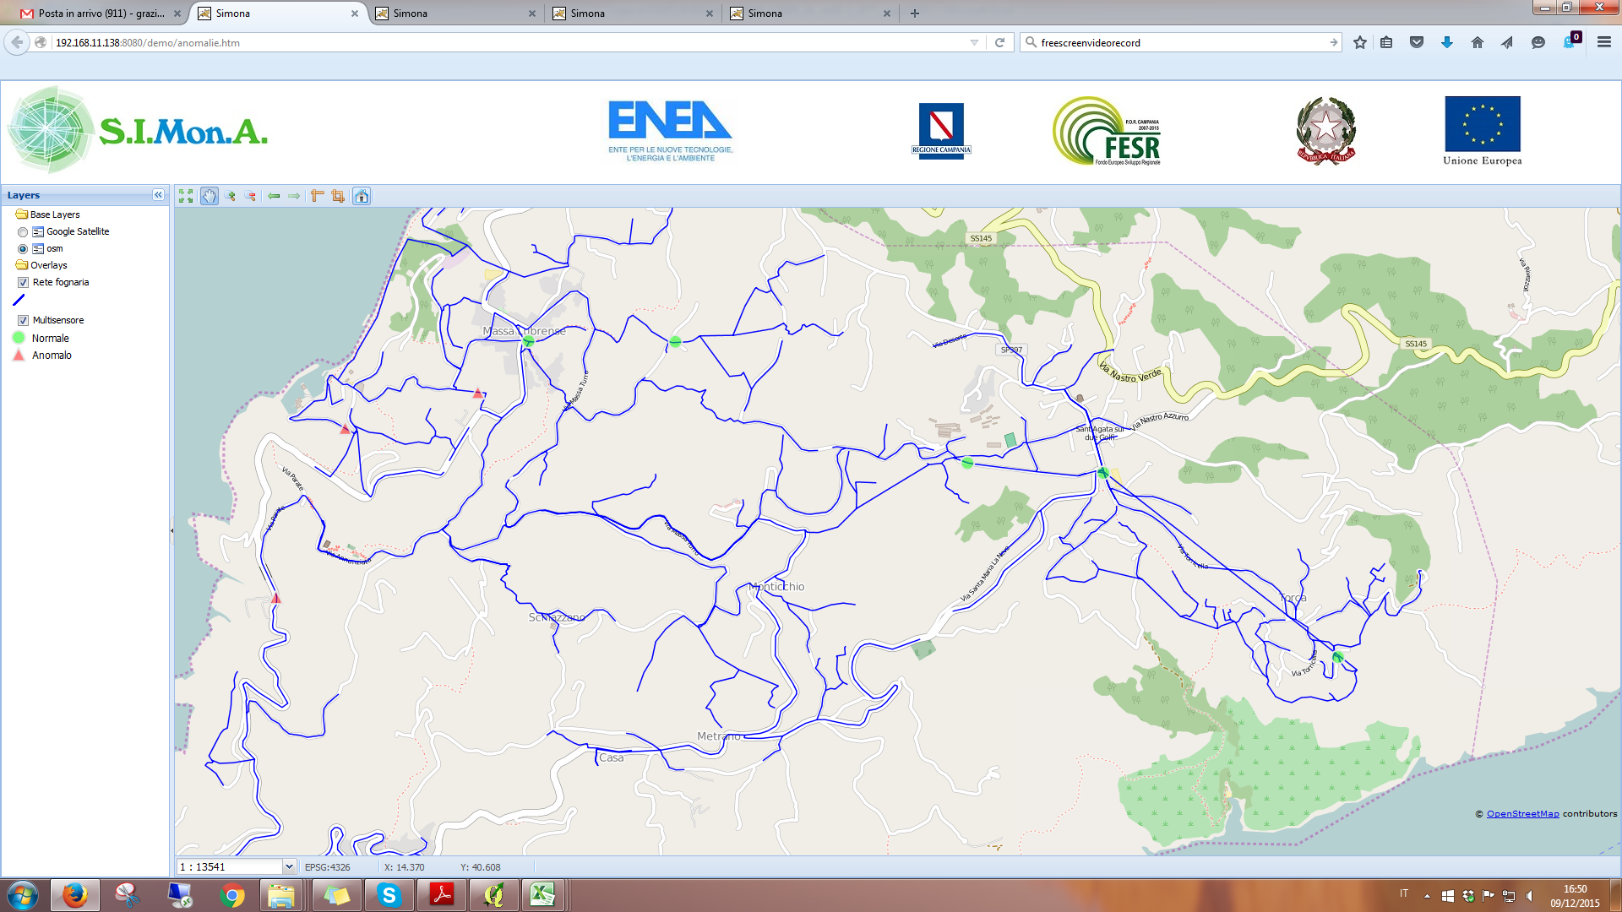
Interfaccia utente WEB-GIS
Le anomalie statistiche vengono visualizzati con semplici ideogrammi nel viewer principale

Slide 14
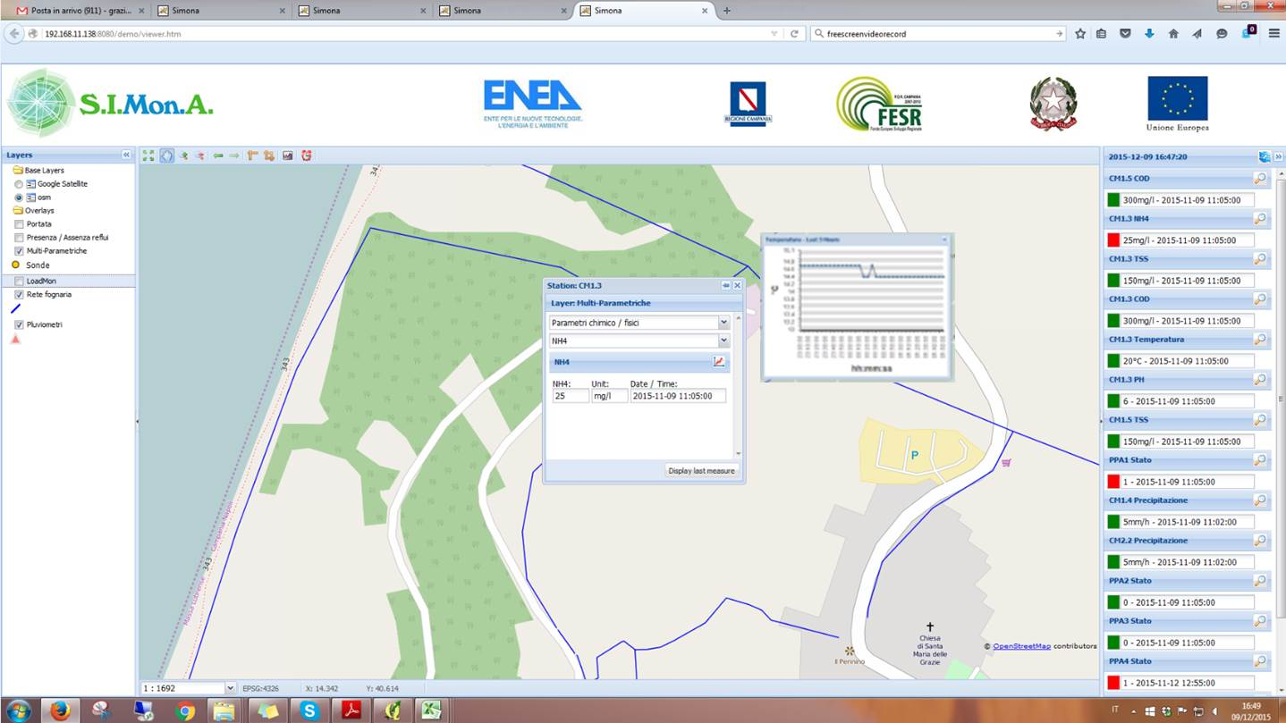
Interfaccia utente WEB-GIS
Visualizzazione dell’ andamento recente e previsionale per singolo nodo sensoriale

Slide 15
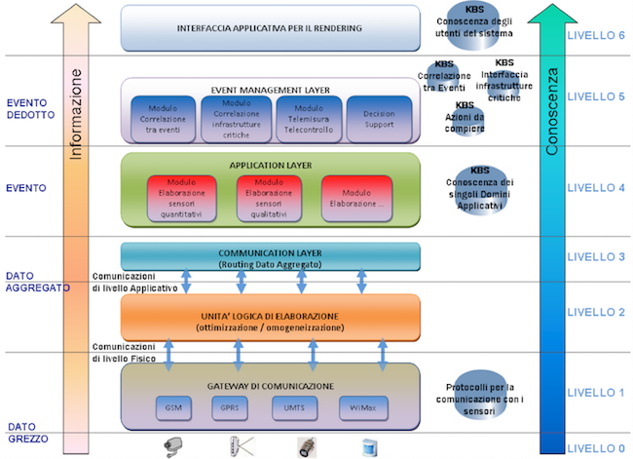
Integrazione
L’ architettura SIMONA integra i suoi sottosistemi in un analizzatore del flusso dati che assegna significato a quanto registrato dai sensori.

